Slide 1
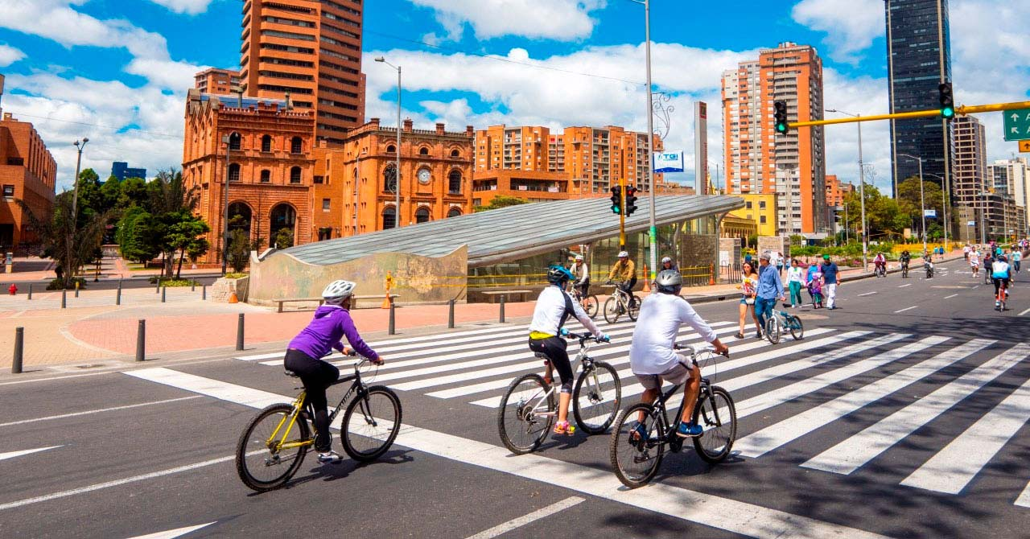
BICIPARQUEADERO MINAGRICULTURA
Desde el Grupo de Servicios Administrativos les recordamos a todos los colaboradores del Ministerio los horarios establecidos para el uso del bici parqueadero:
Ingreso: 6:30 am a 9:00 am
Salida: 4:00 pm a 6:00 ap

